Slide 1
МНЕмотаблица в стихах
Выполнила : Воспитатель Шляхтенко л.в.

Slide 2
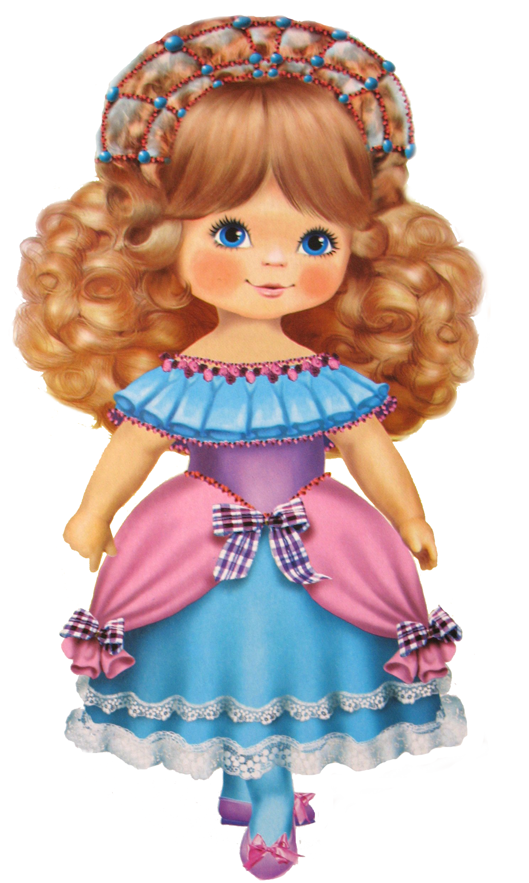
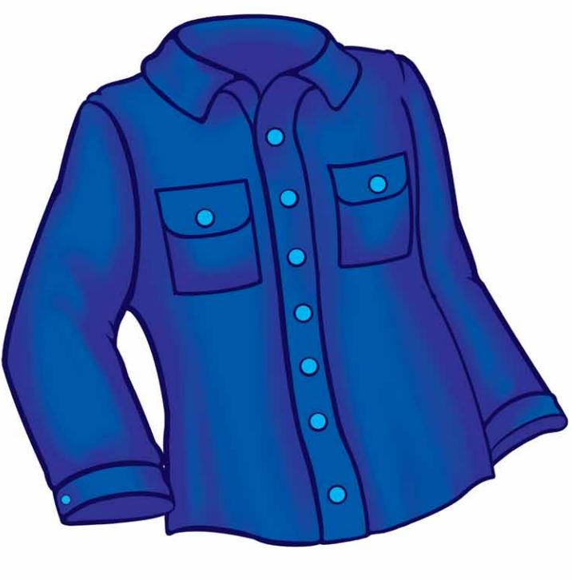
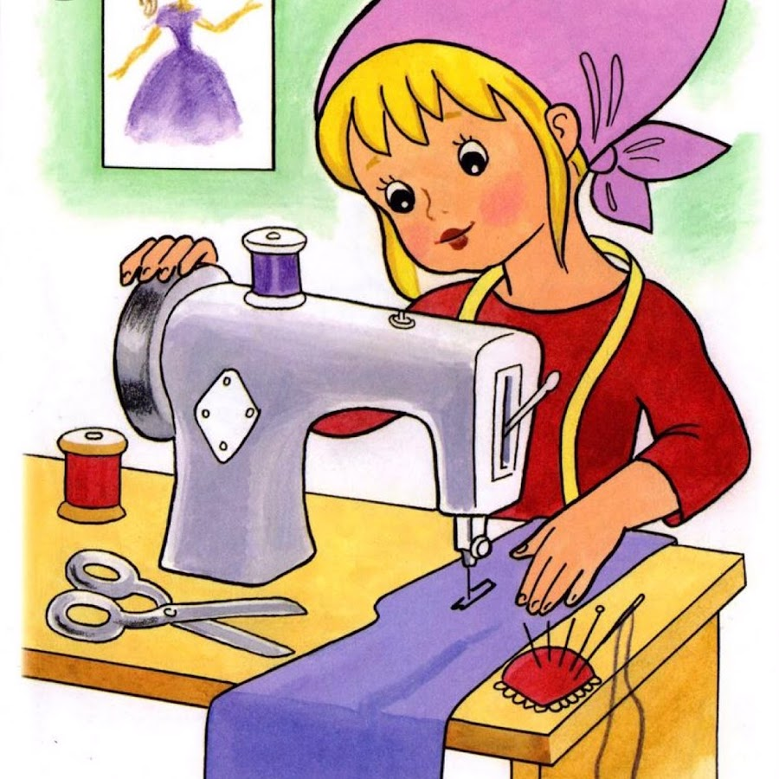






Я рубашку сшила мишке. Я сошью ему штанишки . Надо к ним карман пришить и конфетку положить.

Slide 3
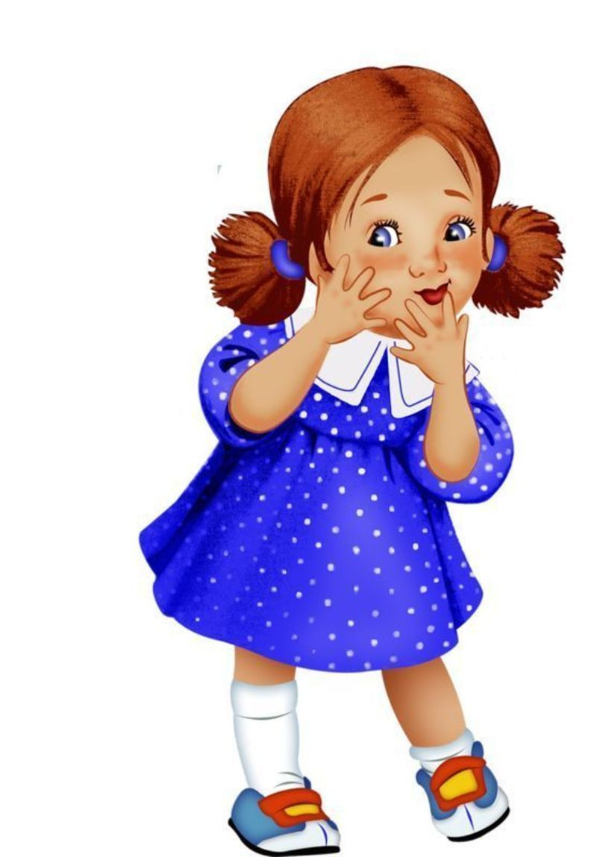



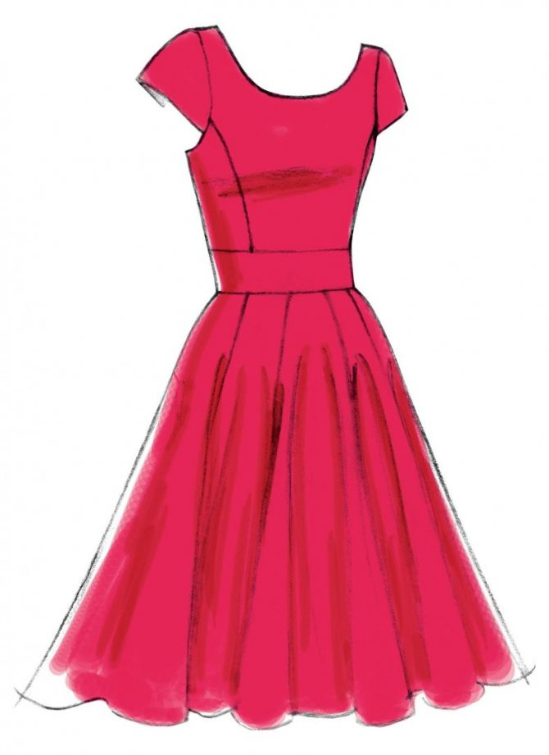


Сорвала я в поле цветик голубой ,принесу в подарок маме дорогой. Я его на платье маме приколю. Больше всех на свете мамочку люблю!

Slide 4

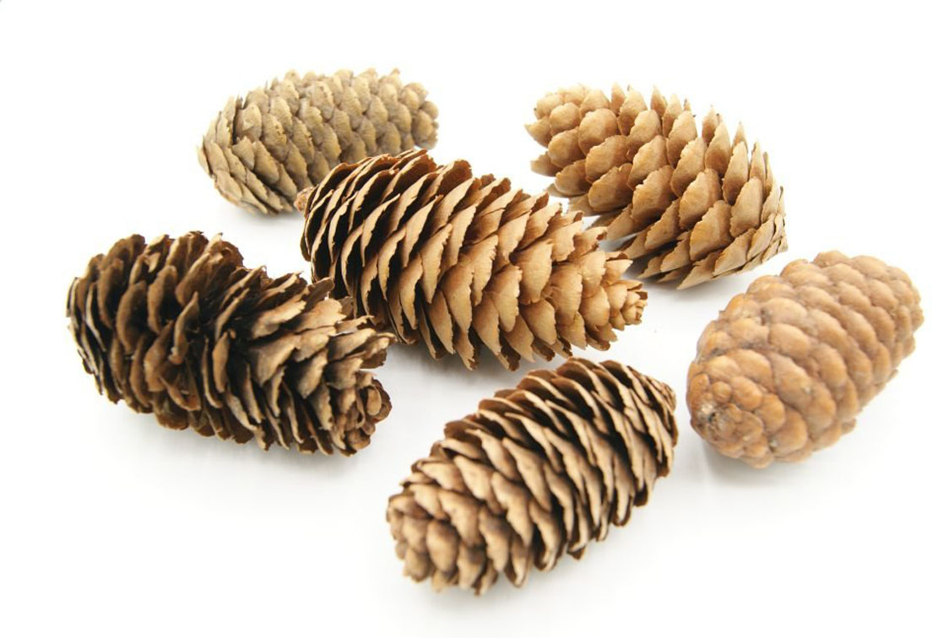
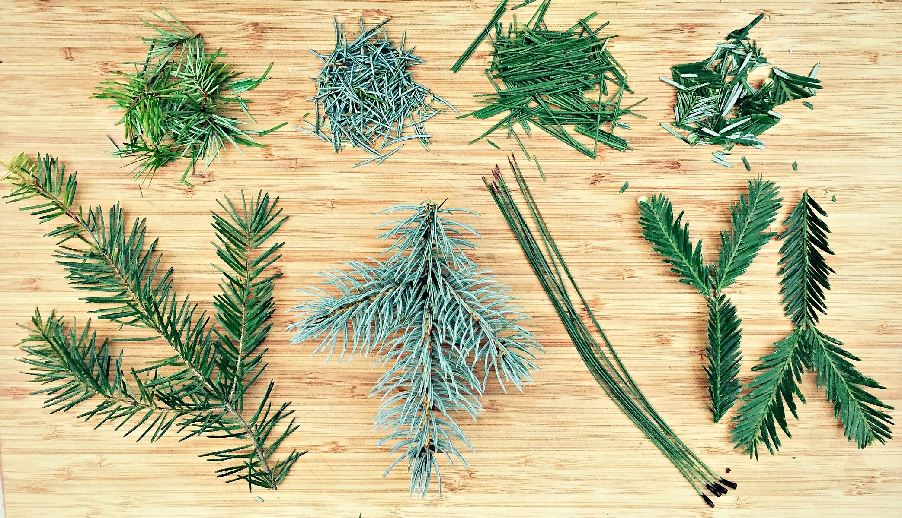


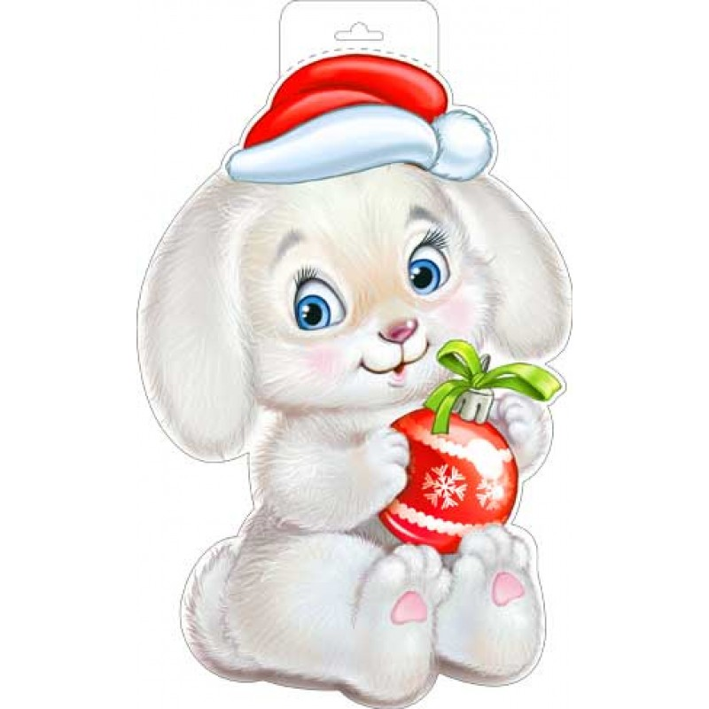

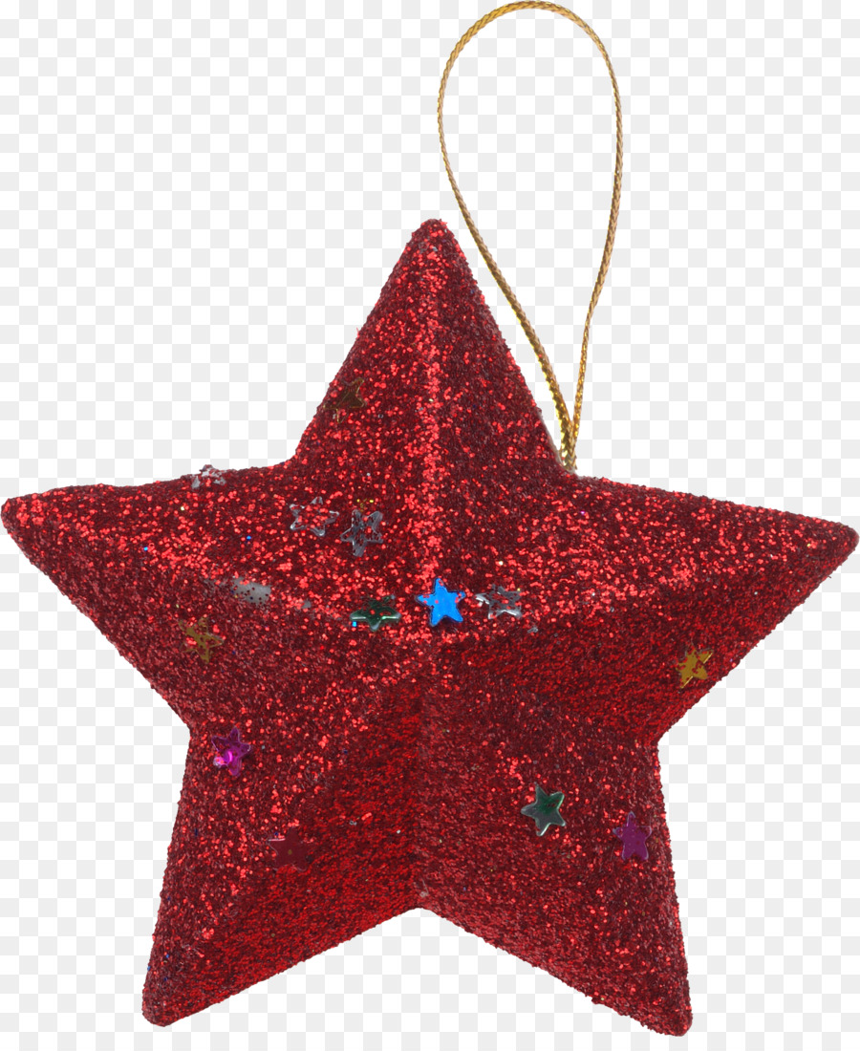
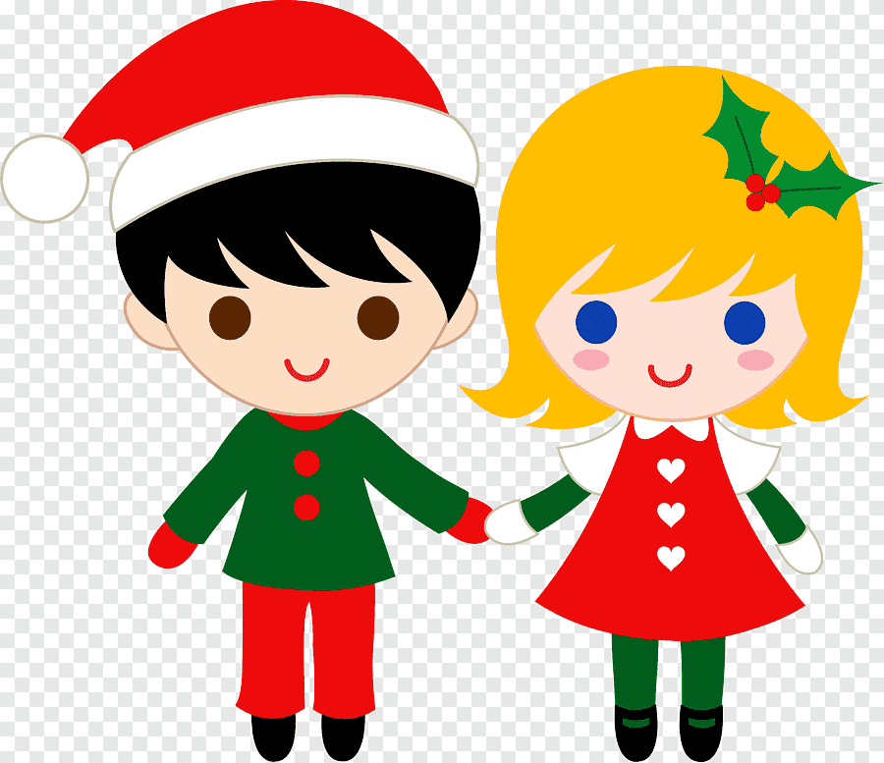
Перед нами ёлочка, шишечки , иголочки , шарики , фонарики, зайчики и свечки, звёзды . Человечки.

